Slide 1
專利基本概念
Lecture 01

Slide 2
專利檢索課程大綱
3/07: 專利基本概念
3/14: 專利地圖製作與專利寫作
03/21: 專利地圖製作分組報告

Slide 3
評分
分組報告 (最多5人一組)
報告時間：15 分鐘
選定一項產品/技術作為主題
  例如: Microsoft Kinnect與3D影像辨識
撰寫一份專利分析報告書, 包含:
  法定的專利涵蓋範圍(claims)
  國內外相關專利檢索
  相關技術專利地圖

Slide 4
課程內容來源
廖和信, 專利就是科技競爭力, 天下文化出版

Slide 5
內容大綱
專利是什麼東東?
為什麼要學習專利相關知識
什麼東西可以申請專利
基本專利搜尋
專利說明書長什麼樣子
爆笑專利集錦

Slide 6
什麼是專利

Slide 7
專利證書上的說明
Therefore, this
United States Patent
Grants to the person(s) having title to this patent the right to exclude others from making, using, offering for sale, or selling the invention throughout the United States of America or importing the invention into the United States of America for the term set forth below, …

Slide 8
為什麼要學專利
賺錢$$$
賺錢$$$
賺錢$$$
while (1) printf (“賺錢$$$”);
Q: 如何靠專利賺錢???

Slide 9
如何靠專利賺錢
光明面與暗黑面

Slide 10
靠專利賺錢的方法 (光明面)
提出創新的技術/設計, 並提供他人從事生產與商業活動, 收取權利金
提出創新的技術/設計, 並自行從事生產, 且不允許他人抄襲

Slide 11
靠專利賺錢的方法(正面範例)
美國 Polariod 公司於 1970 年代發展出拍立得相機
柯達公司原先坐立不安, 後來決定跟進拍利得相機市場
Polariod 如何面對大他10倍的對手?
Polariod控告柯達違反七項專利權, 得手30億美金!

Slide 12
靠專利賺錢的方法(暗黑面)
控告恰好做得一樣的倒楣鬼 (eBay)
關鍵時刻阻饒競爭對手 (Amazon vs. B&N)
大公司勒索小公司 (IBM vs. SUN)
申請專利是要保護自己不被其他人勒索

Slide 13
e-Bay 案例
e-Bay最早成功實現網路拍賣的商業模式
專利律師 Thomas Woolston 控告 e-Bay
  Woolston先一歨將網路拍賣模式申請專利
2003年5月, 法院裁定 eBay 需賠償 3500萬美金

Slide 14
Amazon vs. Barnes&Nobel
Amazon提出 1-click button的做法並申請專利
Barnes & Nobel 隨後跟進相同做法
Amazon選擇在耶誕節前夕控告Barnes&Nobel, 造成 Barnes&Nobel網站需在耶誕節關閉, 損失數億商機
官司結果: Barnes & Nobel勝訴, 但損失已不可挽回

Slide 15
IBM vs. SUN (1980年代末)
IBM 控告 SUN 違反七項專利
官司結果: SUN勝訴, 但SUN還是賠償IBM
IBM律師團:我們有上萬個專利, 要不要再找7個來告你?
(摘自 2002 年Forbes 雜誌)

Slide 16
為什麼要申請專利?
美蘇冷戰時期何以能維持世界和平?
申請專利是要保護自己不被其他人勒索
  工業產品中有部分設計與他人雷同是不可避免的事
  建構專利網以預防別人來告你

Slide 17
什麼東西可以申請專利

Slide 18
美國專利網站
http://www.uspto.gov/
點選 Patents >> 3. search patents
  Quick search
  Advanced search
  Patent number search

Slide 19
隨堂練習
請搜尋美國專利 6, 368, 227號專利

Slide 20
盪鞦韆的新方法
US. Patent 6,368,227
發明人: Steven Olson於2002年4月9日取得 (當時他剛滿七歲, 申請時五歲)
手拉秋千一邊的鐵鍊
下次再拉另一邊的鐵鍊

Slide 21
簡單的懶人概念通常就可以申請專利
給經常忘記帶筆的懶人專用專利
US Patent 4,317,638
US Patent 1,795,555
US Patent 4,162,754
US Patent 4,674,298

Slide 22
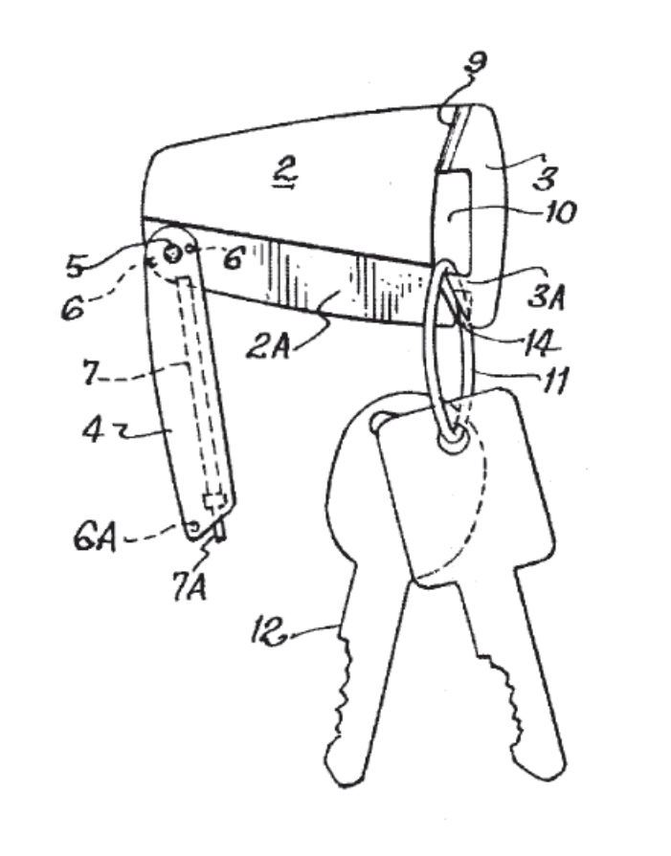
US Patent 4,317,638

Slide 23
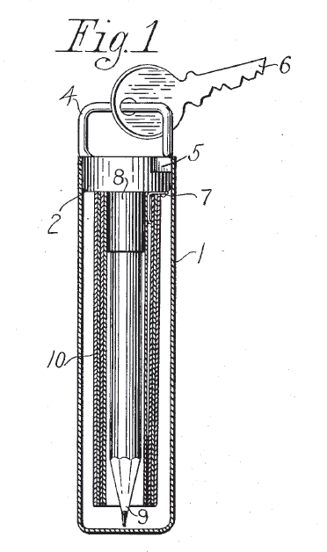
US Patent 1,795,555

Slide 24
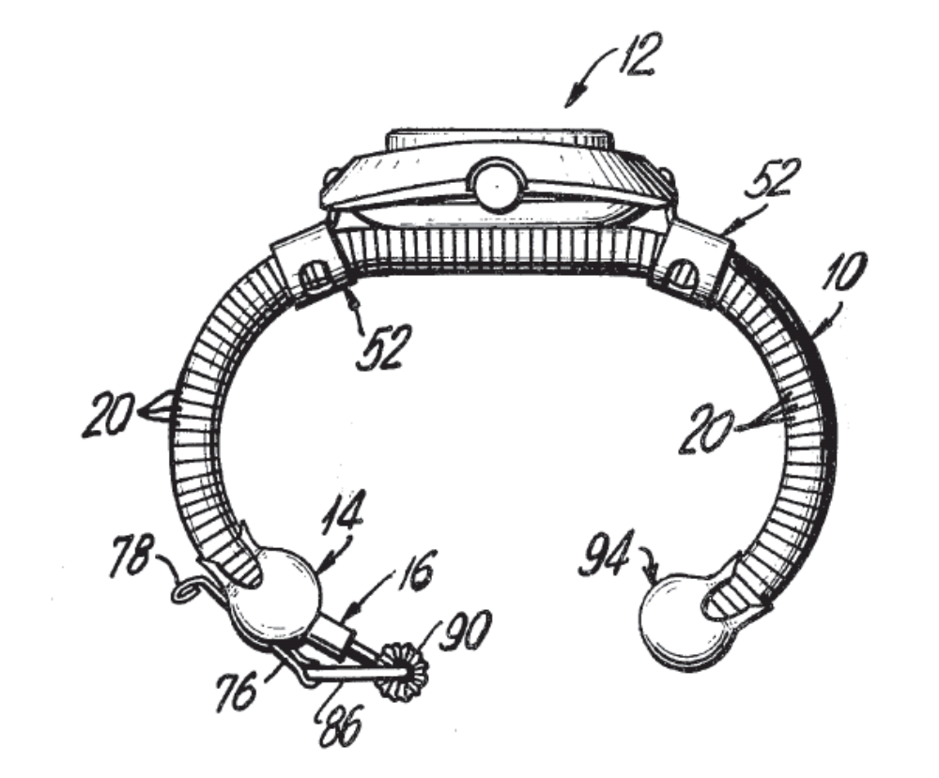
US Patent 4,162,754

Slide 25
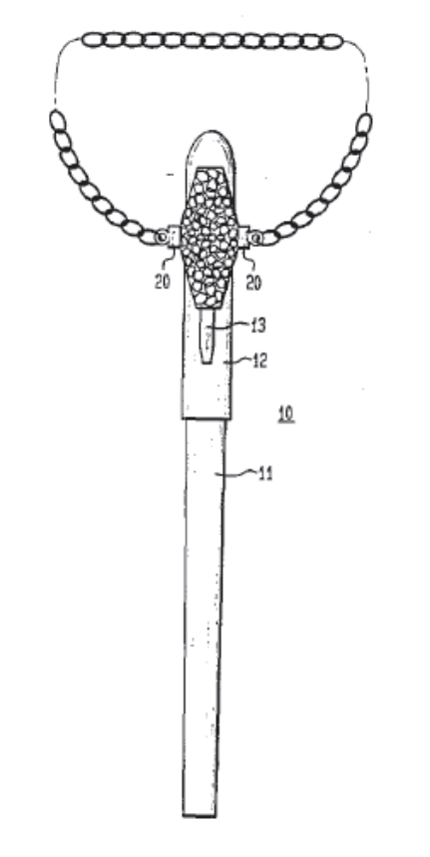
US Patent 4,674,298

Slide 26
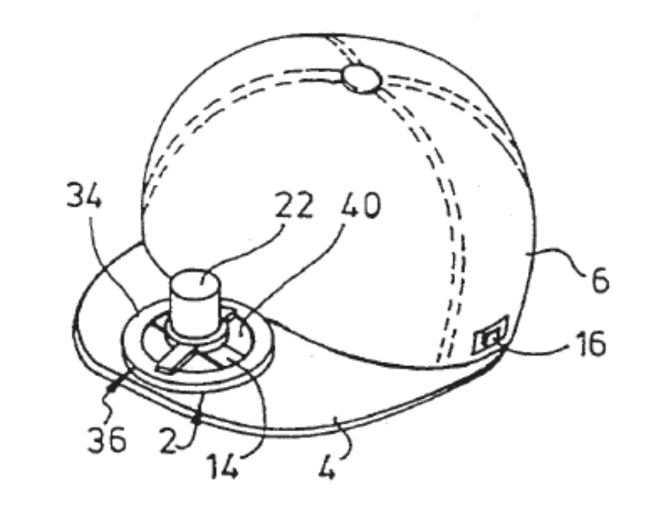
專利通常是很簡單的概念
有人敢戴這種帽子出門嗎???
(US Patent 5,425,620)

Slide 27
下列何者可申請專利
將衣服洗得更乾淨的洗衣機
有震動提醒來電的手機
去除頭皮屑的洗髮精
防滑輪胎
太陽能電池
DVD使用的MP3壓縮程式

Slide 28
下列何者可申請專利
把電腦檔案丟到垃圾桶, 以刪除檔案
解決都市交通堵塞的方法
捕捉蚊子的方法
把保齡球丟出去就會自動旋轉的方法
讓差勁的政客不能上電視的方法
防止核彈大戰的方法

Slide 29
不可申請專利的項目
動植物新品種(例:基因改造的玉米)
人體或動物疾病診斷, 治療或手術的方法
科學原理或數學方法本身
純為人類智力的規則或方法
文學藝術創作

Slide 30
專利構成要件
新穎性
非顯而易見性
可實現性

Slide 31
隨堂練習
請找出捕捉聖誕老公公的方法 (美國專利)

Slide 32
隨堂練習
請找出一種可以踢自己的屁股的機器 (美國專利)

